Slide 1

Le Cahier des Charges
Le cahier des charges, un document crucial pour la réussite de tout projet numérique.

Slide 2

Qu'est-ce qu'un cahier des charges ?
Le cahier des charges, est élaboré au début d’un projet. Il formalise les éléments clés comme :
Les besoins et objectifs à atteindre.
Les contraintes à respecter (budgets, délais).
Les fonctionnalités attendues.
C’est généralement le chef de projet qui le rédige, mais il peut aussi être confié à un prestataire externe.

Slide 3
Pourquoi est-il indispensable ?
Définir précisément les attentes
Piloter efficacement le projet
Prioriser les tâches
Grâce au CDC, on peut estimer le budget, les délais, et planifier les ressources nécessaires.
En identifiant les aspects clés, on oriente les efforts vers ce qui compte vraiment.
Cela évite les malentendus entre les parties prenantes.

Slide 4
Comment rédiger un cahier des charges ?
1
Présentation de l’entreprise
2
Présentation du projet
3
Description de la cible
Définir les besoins, les objectifs, le périmètre et les éléments existants.
Définir le profil type de la cible et ses besoins.
Décrire brièvement l’entreprise et son contexte.
4
Évaluation de la concurrence
5
Charte graphique et ergonomique
6
Enveloppe budgétaire
Estimer le budget global du projet.
Analyser les concurrents et leur positionnement.
Définir les éléments visuels et l’ergonomie du projet.
7
Délais de réalisation
8
Spécifications fonctionnelles
9
Spécifications techniques
Définir les dates butoirs et les jalons du projet.
Définir les exigences techniques du projet.
Décrire les fonctionnalités du projet en détail.

Slide 5
Étape 1 : présenter l’entreprise
Informations Essentielles
Objectif
Décrivez brièvement l’entreprise, son secteur d’activité, son cœur de métier, ses produits ou services phares, et sa vision.
Permet aux prestataires externes de comprendre l’identité de leur client.

Slide 6
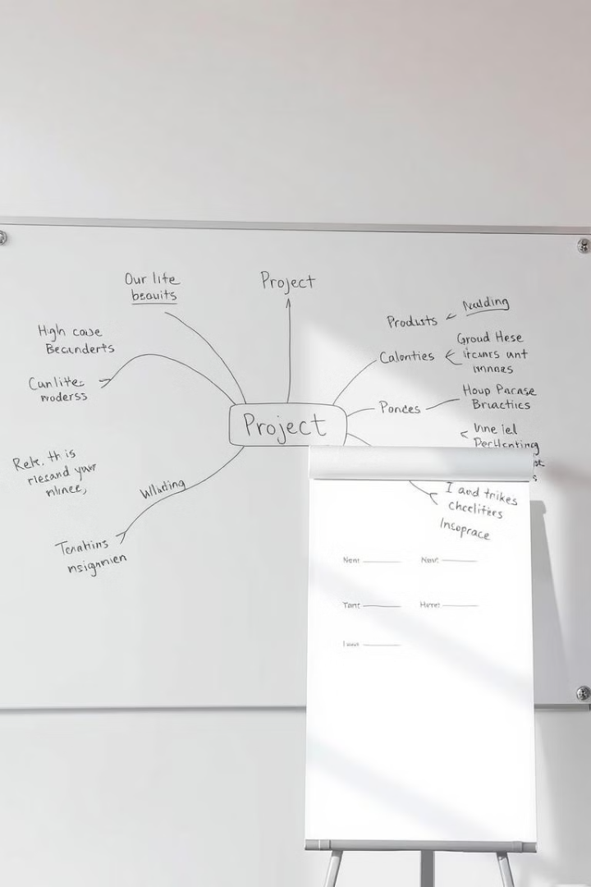
Étape 2 : présenter le projet
1
Contexte
2
Objectifs
Expliquez les besoins, leur origine, et les bénéficiaires du projet.
Définissez les résultats attendus pour garantir une direction claire et des décisions éclairées.
3
Périmètre
4
Éléments Existants
Déterminez les limites du projet, son impact géographique, et les langues impliquées.
Incorporez les éléments existants, comme les versions précédentes, les maquettes, et les documents de présentation.

Slide 7

Étape 3 : décrire la cible du projet
Personal Marketing
Objectif
Créez un profil type fictif de votre client idéal, incluant ses informations démographiques, ses centres d’intérêt, et ses problèmes.
Augmentez vos chances d’atteindre votre cible en la décrivant précisément.

Slide 8



Étape 4 : évaluer la concurrence
Concurrents Directs
Positionnement
Identifiez vos principaux concurrents et leurs atouts et faiblesses.
Analysez leur positionnement, leur image de marque, et les éléments qui vous différencient.

Slide 9

Étape 5 : définir la charte graphique et ergonomique
1
Logo
Définissez le logo de votre projet, sa typographie, ses couleurs, et ses illustrations.
2
Ergonomie
Assurez une navigation intuitive et une expérience utilisateur optimale.

Slide 10



Étape 6 : déterminer une enveloppe budgétaire
Estimation Globale
Évolutivité
Fournissez une estimation du budget global pour guider les prestataires.
Prenez en compte l’évolutivité du projet sur le long terme.

Slide 11



Étape 7 : préciser les délais de réalisation
Date Butoir
1
Définissez la date de livraison du livrable final.
Jalonnement
2
Proposez un planning avec des jalons et des livrables intermédiaires.
Diagramme de Gantt
3
Utilisez un diagramme de Gantt pour visualiser le planning du projet.

Slide 12

Étape 8 : Les spécifications fonctionnelles
1
2
Fonctionnalités
Arborescence
Décrivez en détail les fonctionnalités du projet, leurs objectifs, et leurs cibles.
Proposez une vision de l’arborescence du site internet ou de l’application mobile.
3
Contenu
Recensez les types de contenus, leur présentation, et leur gestion.

Slide 13
Étape 9 : Les spécifications fonctionnelles
1
Le langage informatique.
2
L’hébergement des données.
3
Les contraintes d’intégration ou de compatibilité.

Slide 14
Que faut-il retenir ?
Le cahier des charges est donc un document complet et structuré qui doit répondre à toutes les questions clés pour assurer la réussite d’un projet. Il sert de base contractuelle, de guide tout au long du projet et de référence pour les éventuelles validations.
sources : https://www.appvizer.fr/magazine/operations/gestion-de-projet/cahier-des-charges

